Slide 1
Einsatz von Minecraft in pädagogischen und kulturellen Kontexten
autenrieth@edu-gaming.de
Minecraft – Möglichkeiten in Bildungskontexten
2. BibCraft – Minecraft in Bibliotheken

Slide 2
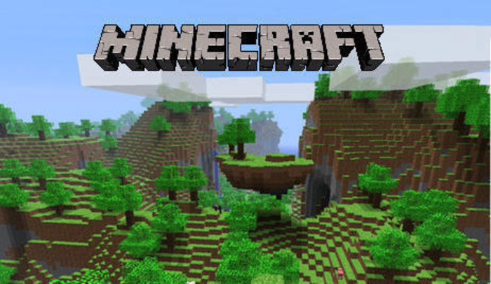
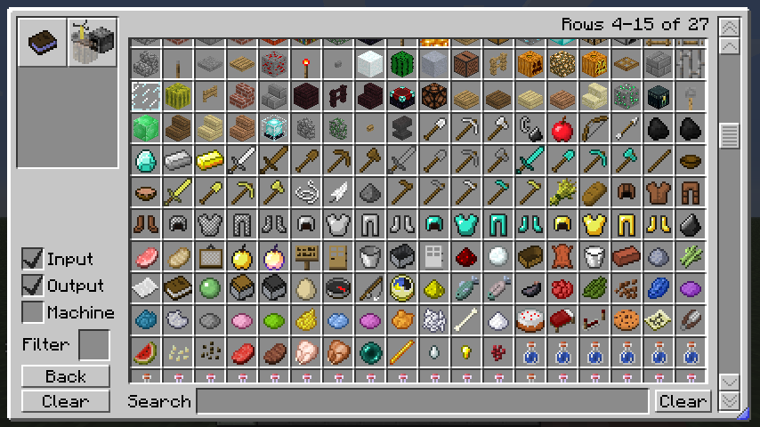
Minecraft
Mehr Baukasten als Spiel
Kreativer Spielplatz
Mehrspieler (bis zu 200 pro Server)
Herstellung von zahlreichen Objekten
42.000.000 Verkäufe
Hervorragendes didaktisches Tool

Slide 3
Städteplanung
http://www.spiegel.de/netzwelt/games/minecraft-mojang-startet-stadtplanung-per-computerspiel-a-854534.html

Slide 4
Storytelling/Machinimas
https://www.youtube.com/watch?v=HIUT_6SxXQ0&feature=youtu.be

Slide 5
Lebensraumgestaltung
http://junge-akademie-wittenberg.de/galerie/so-wollen-wir-leben

Slide 6
Architektur und Inklusion
http://www.youtube.com/watch?v=iyVWa7AHRf0&feature=youtu.be

Slide 7
Geographie
http://www.gamasutra.com/view/news/200838/Mapping_agency_recreates_entirety_of_Great_Britain_in_Minecraft.php

Slide 8
Kunst
http://p145632.mittwald.info/mahara/view/view.php?id=1656

Slide 9
Deutsch als Fremdsprache
http://dafnet.web2.0campus.net/daf-di-1-10-2013-sprachen-lernen-mit-minecraft/

Slide 10
Quantenphysik
http://qcraft.org/

Slide 11
Logik und Programmierung
http://kotaku.com/guy-creates-massive-working-3d-printer-in-minecraft-1485800840

Slide 12
Minecraft als Schulfach
http://www.thelocal.se/20130109/45514#.UPTz_baITdH

Slide 13
Minecraft und Lets-Plays
http://www.dotcomblog.de/digitale-medien-in-kinderhaenden-eine-frage-der-haltung/

Slide 14
Eigenentwicklung - HistoryCraft

Slide 15
Eigenentwicklung - HistoryCraft

Slide 16
Eigenentwicklung - HistoryCraft

Slide 17
Eigenentwicklung - HistoryCraft

Slide 18
Ansonsten….

Slide 19
Eigenentwicklung – CultureCraft Interkulturelle Kommunikation

Slide 20
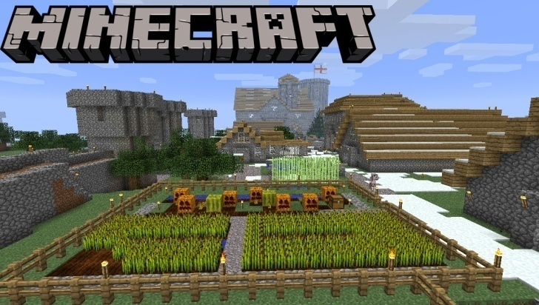
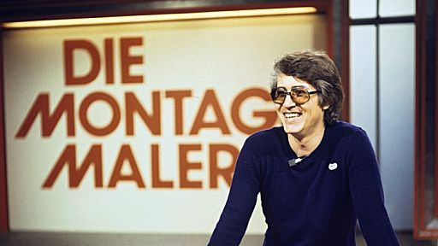
BibCraft – Minecraft trifft Montagsmaler Ein Bibliotheks-Gaming-Projekt
+
= ?
+

Slide 21
BibCraft – Wie alles begann Eigentlich passen Minecraft und Montagsmaler doch super zusammen

Slide 22
Hätten sie es erkannt?
Kings Landing (Game of Thrones)

Slide 23
Hätten sie es erkannt?
The Peace Palace

Slide 24
Hätten sie es erkannt?
Sydney Harbour Bridge

Slide 25
Hätten sie es erkannt?
Disney World

Slide 26
Hätten sie es erkannt?
Hogwarts (Harry Potter)

Slide 27
Hätten sie es erkannt?
Reichstag

Slide 28
Hätten sie es erkannt?
Bismarck

Slide 29
Hätten sie es erkannt?
Bibliothek von Alexandria

Slide 30
BuildSomething – Erste Gehversuche KinderKult-Messe 2012 mit Spawnpoint
Ergebnis
100% „likes“
Auch die Mädels hatten viel Spaß
Prinzip funktioniert
Findet auch bei den Lehrkräften Anklang

Slide 31
BibCraft – Adaption für Bibliotheken

Slide 32
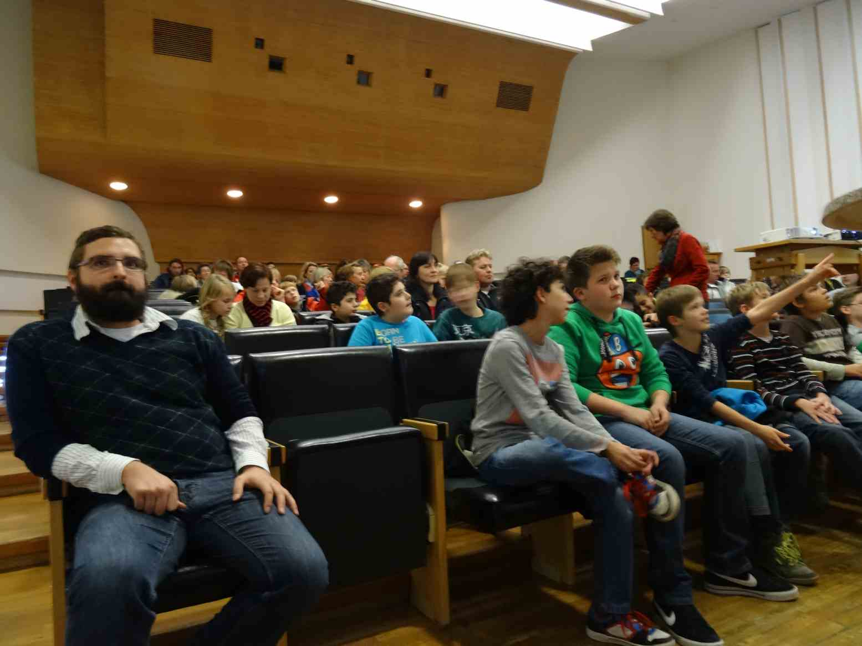
BibCraft
Definierte Anforderungen
Ein unterhaltsames Event für Spieler und Nicht-Spieler
Wettbewerbscharakter
Kreativität, Planung,
Kooperation
Intergenerative Aspekte
Bezug zu Bibliotheken

Slide 33
Vorbereitende Maßnahmen
Minecraft AG in einer Schule
Training in der Bib Wolfsburg

Slide 34
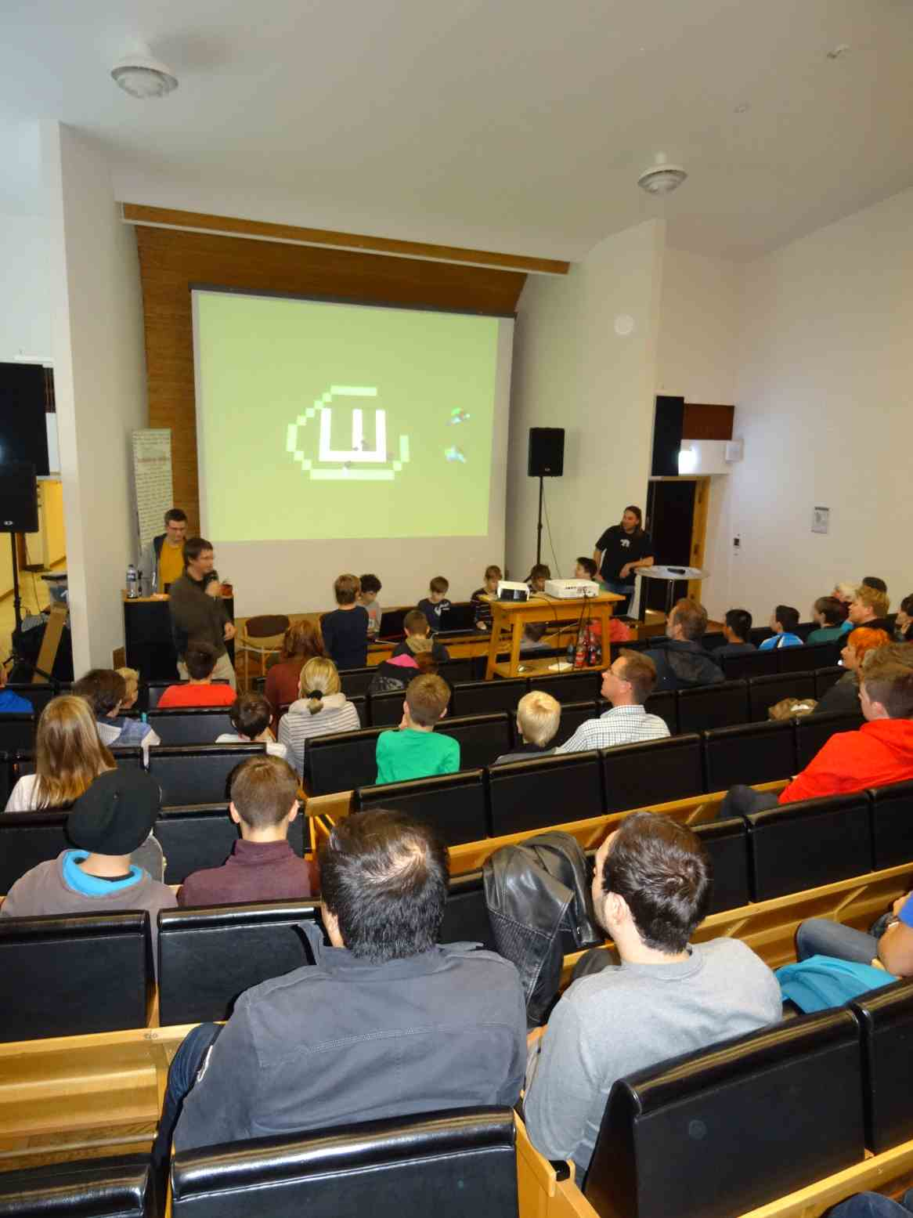
BibCraft - Grundsetup
Teams bauen bestimmte Begriffe nach, das Publikum muss diese erraten
Ablauf:
Phase 1 (30 Minuten):
Wählen eines Begriffs
1 Minute Vorbereitungszeit
Maximal 5 Minuten Bauzeit
Punkteberechnung
Phase 2 (15 Minuten)
Wie Phase 1
mit neuen Begriffen aus dem
Publikum und doppelter Punktzahl

Slide 35
BibCraft – Themen und Schwierigkeit
Klassische Literatur | Musikstücke | Märchen | Filme | Games | Wolfsburg
3 | 3 | 2 | 3 | 1 | 3
4 | 5 | 3 | 4 | 2 | 5
5 | 6 | 4 | 5 | 3 | 7
6 | 7 | 5 | 6 | 4 | 8
7 | 8 | 7 | 7 | 5 | 9
Berechnung der Punkte
Restzeit x 1,x (x=Schwierigkeit)
Beispiel: 100 Sekunden x 1,5 = 150 Punkte
Weitere mögliche Kategorien: Comics, Serien, TV-Shows, Magazine, Gesellschaftsspiele, Trickserien, Historische Figuren

Slide 36
Nützliche Tool über eine Doppelprojektion
Über QR-Code kann auf einen Webdienst zugegriffen werden..
.. Um mit Smartphones Lösungsvorschlage live einzureichen
Ein Counter zählt die verbleibende Zeit
Eine Tabelle berechnet die Punkte automatisch und zeigt den Punktestand an

Slide 37
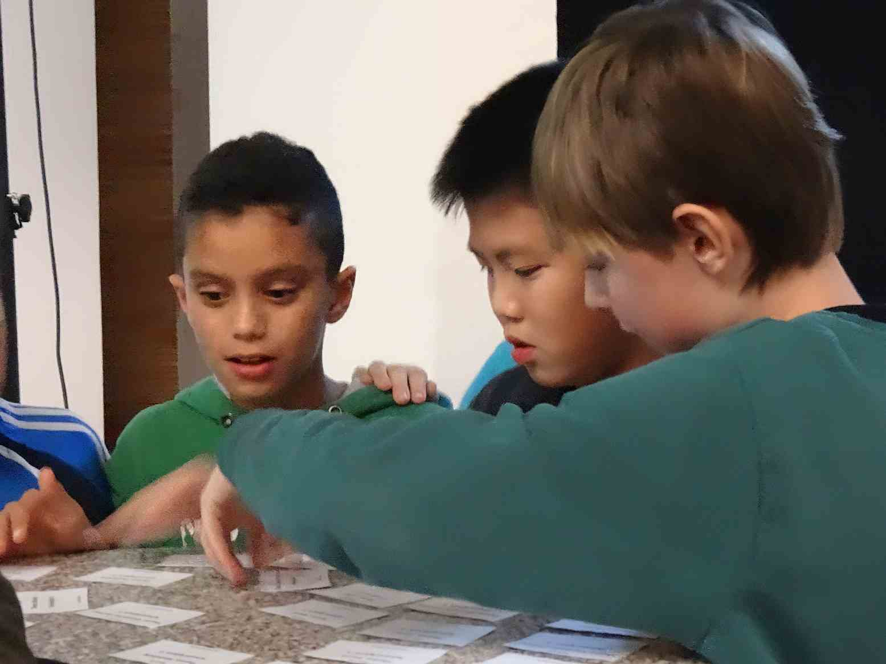
Die Auswahl will überlegt sein

Slide 38
Integration des Publikums Konzentriertes Mitraten

Slide 39
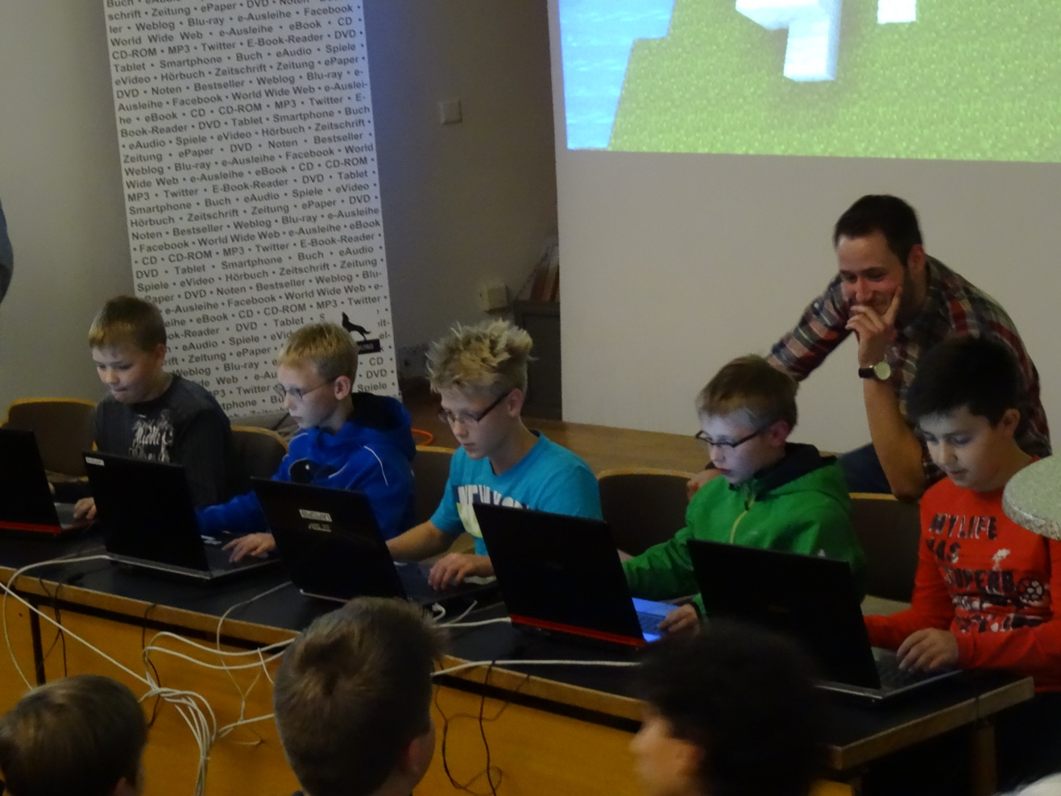
Integration des Publikums Ein Medienexperte für jedes Team

Slide 40
Ohne „Showmaster“ geht nichts Die Crowd will unterhalten werden

Slide 41
Kreative Lösungen

Slide 42
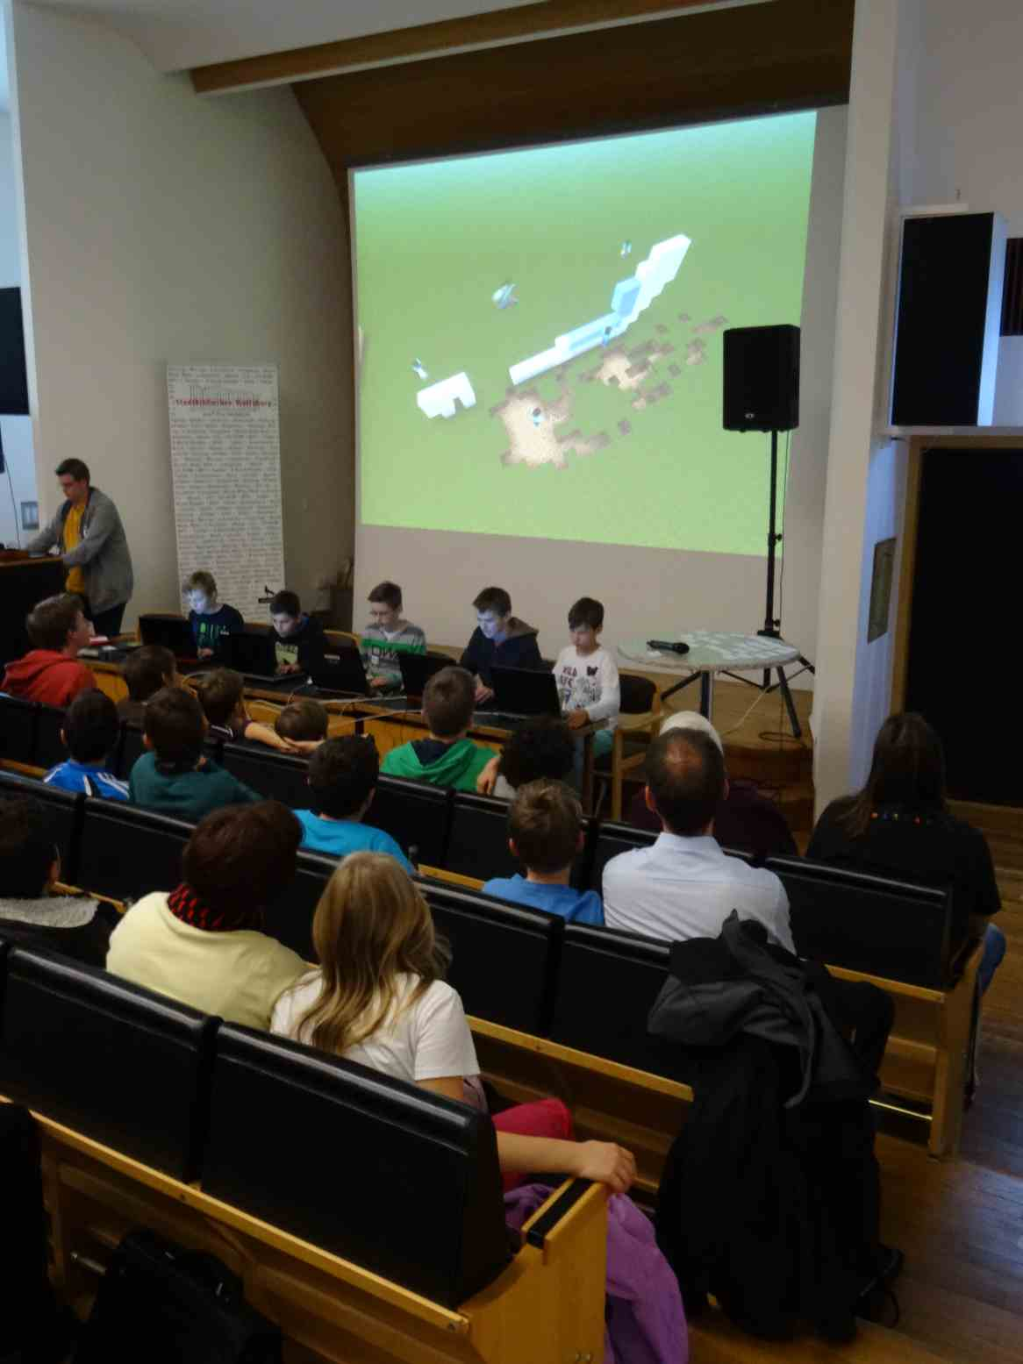
Das optimale Maß an Herausforderung…

Slide 43
… und vor allem Spaß

